Slide 1

Тренажёр:
«Учимся читать
слоги»

Slide 2




Выбери букву

Slide 3









Slide 4









Slide 5


МА
МИ
МО
МЯ
МУ
МЕ
МЭ
МЁ
МЫ
МЮ

Slide 6


Slide 7


Slide 8

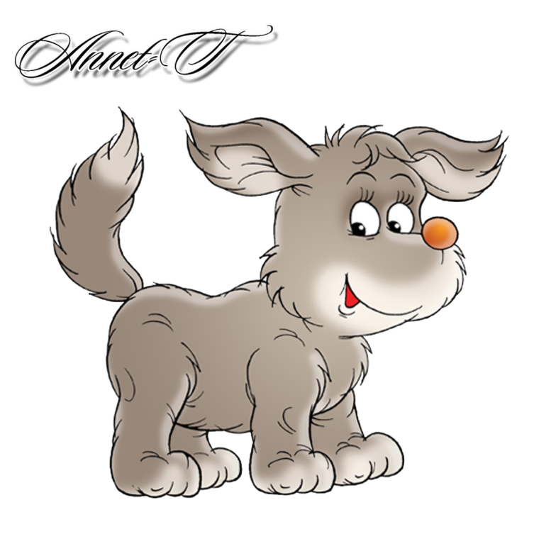
СА
СЯ
СУ
СЕ
СЭ
СЮ
СО
СИ
СЫ
СЁ

Slide 9


Slide 10


Slide 11
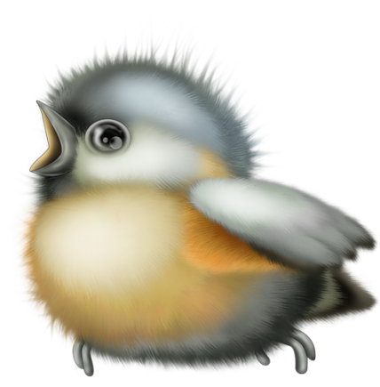

ВА
ВЯ
ВУ
ВЕ
ВЭ
ВЮ
ВО
ВИ
ВЫ
ВЁ

Slide 12


Slide 13





Slide 14
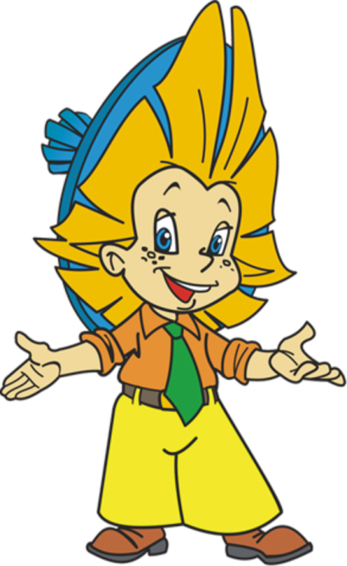

НА
НИ
НО
НЯ
НУ
НЕ
НЭ
НЁ
НЫ
НЮ

Slide 15


Slide 17


ЖА
ЖИ
ЖУ
ЖЕ
ЖО
ЖЁ
ЖЭ
ЖЮ

